Slide 1
EME 10 – Mechanische Teilsysteme
Bohren
Notes:
Auf Rechtschreibfehler oder auch inhaltliche Fehler aufmerksam machen, ich bin auch nicht perfekt und mache genauso Fehler.

Slide 2
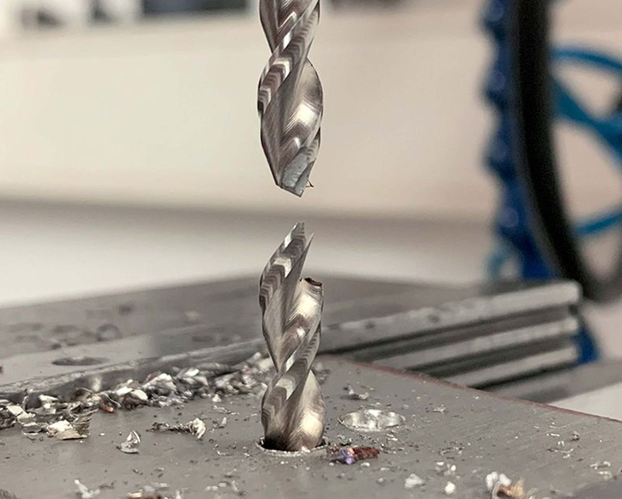
EME 10 – Mechanische Teilsysteme
Lernsituation:
Ein Kollege kommt auf euch zu. Er hat den ganzen Vormittag Stahlplatten gebohrt. Er erzählt euch, dass die Bohrer schnell stumpf werden, zudem sind bereits vier Bohrer abgebrochen. Beim Messen der 10-mm Bohrung stellte er auch noch fest, dass diese nicht maßhaltig sind und starke Grate aufweisen. Er weiß nicht weiter.
Was könnte die Ursache für sein Problem sein?
Notes:
An der Tafel sammeln.
-Nicht gekühlt, falscher Bohrer für das Material, falsche Drehzahl
Dann müssen wir den Kollegen halt fragen, wie er es gemacht hat.

Slide 3
EME 10 – Mechanische Teilsysteme
Weitere Informationen:
Werkstoff: S235JR
Bohrer: beschichteter Spiralbohrer HSS 10 mm
Kühlung: Ja, mit einer Emulsion
Drehzahl: 1900 Umdrehungen pro Minute
Wir überprüfen die Drehzahl!
Notes:
Wiederholung: Wie berechnen wir die Drehzahl? Welche Daten benötigen wir noch? Aha Schnittgeschwindigkeit.

Slide 4

EME 10 – Mechanische Teilsysteme
Einzelarbeit
Arbeitsauftrag:
Lies den Informationstext zum Thema Schnittgeschwindigkeit.
Markiere dir alle nötigen Seiten im Tabellenbuch, um die Schnittgeschwindigkeit ermitteln zu können.
Zeit: 10 Minuten

Slide 5

EME 10 – Mechanische Teilsysteme
Partnerarbeit
Arbeitsauftrag:
Ermittelt zusammen die Schnittgeschwindigkeit für unseren beschichteten Spiralbohrer HSS 10 mm.
Berechnet die Drehzahl für die 10 mm Bohrungen der S235JR Stahlplatten.
Gebt eurem Kollegen eine Rückmeldung, was er ändern muss, um die Stahlplatten korrekt und maßhaltig bohren zu können.
Zeit: 15 Minuten
Am Ende der Partnerarbeit präsentiert eine Gruppe
ihre Ergebnisse.
Notes:
Eine Gruppe präsentiert ihre Ergebnisse.
Unserem Kollegen ist geholfen, wie können wir dieses Problem zukünftig verhindern?

Slide 6
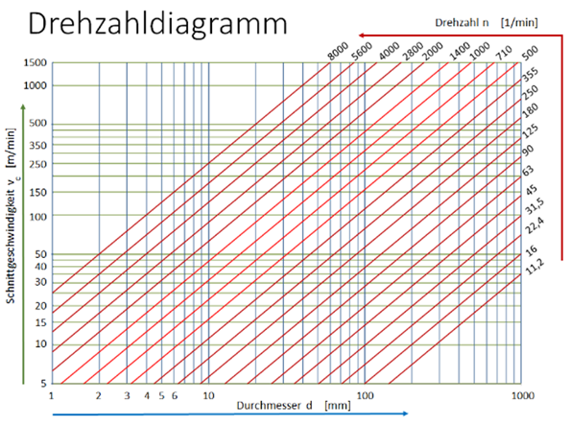
EME 10 – Mechanische Teilsysteme
Wie können wir verhindern, dass zukünftig mit der falschen Drehzahl gebohrt wird?
Idee: Es wird ein Drehzahldiagramm neben die Bohrmaschine platziert
Mit diesem kann die Drehzahl grob abgelesen werden
Eignet sich besonders bei gestuften Bohrmaschinen
Notes:
Drehzahldiagramm AB austeilen. Unter Dokumentenkamera konkretes Beispiel eintragen. Für welche Stufe entscheiden wir uns?
Generell gibt es oft einen Richtwert für die Schnittgeschwindigkeit in der Firma? Habt ihr da einen?

Slide 7
Jetzt Üben wir!

